Slide 1
Об итогах исполнения бюджета Cуксунского муниципального района за 2017 год
Администрация Суксунского муниципального района
Докладчик –

Slide 2
Бюджет муниципального района на 2017 год утвержден Решением Земского собрания от 22.12.2016 № 286 с параметрами на 3 года
Ревизионной комиссией направлено заключение о соответствии требованиям бюджетного законодательства РФ проекта бюджета муниципального района на 2017 год и плановый период 2018-2019 гг.
Основные ограничения и требования, установленные Бюджетным кодексом РФ проектом бюджета выполнены. Учтены рекомендации Министерства финансов ПК по проекту бюджета
Заключено Соглашение на 2017 год о мерах по повышению эффективности использования бюджетных средств и увеличению налоговых и неналоговых доходов бюджета, а также осуществления контроля за их исполнением
В 2017 году 8 раз вносились изменения в решение о бюджете муниципального района по корректировке доходной и расходной части

Slide 3
Исполнение бюджета муниципального района, тыс.рублей
Наименование | Факт 2016 года | 2017 год |  |  | Факт 2017/факт 2016 %
 |  | План уточненный | Факт | %
ВСЕГО ДОХОДОВ ВСЕГО РАСХОДОВ ДЕФИЦИТ(-)/ ПРОФИЦИТ(+) | 528 332,1 542 173,6 -13 842,5 | 531 875,3 539 781,0 -7 905,7 | 516 909,4 518 881,9 -1972,5 | 97,2 96,1 25,0 | 97,8 95,7
Наименование | Факт 2015 года | 2016 год |  |  | Факт 2016/факт 2015, %
 |  | План уточненный | Факт | %
ВСЕГО ДОХОДОВ ВСЕГО РАСХОДОВ ДЕФИЦИТ(-)/ ПРОФИЦИТ(+) | 505 174,4 497 905,8 7 268,6 | 546 134,0 569 637,9 -23 503,9 | 528 331,1 542 173,6 -13 842,5 | 96,7 95,2 | 104,6 108,9
Notes:
3

Slide 4
Источники финансирования дефицита бюджета, тыс. рублей
Источники финансирования дефицита бюджета | Исполнено
ВСЕГО | -1 972,5
из них:
привлечение кредитов банков | -
погашение кредитов банков | -
возврат бюджетных кредитов, прочих бюджетных ссуд | -
изменение остатков средств бюджета | -1 972,5

Slide 5
Изменение утвержденных показателей доходов бюджета муниципального района
Показатели | Первоначально утвержденный план, тыс.рублей | Уточненный план, тыс.рублей | Рост/снижение, % | Отклонение, тыс.рублей
Налоговые и неналоговые доходы | 96 279,30 | 107 179,70 | 111,3 | 10 900,40
БЕЗВОЗМЕЗДНЫЕ ПОСТУПЛЕНИЯ | 386 957,50 | 424 695,60 | 109,8 | 37 738,10
ДОХОДЫ БЮДЖЕТА-ВСЕГО | 483 236,80 | 531 875,30 | 110,1 | 48 638,50
5

Slide 6
Нормативы зачисления налогов в бюджет района
Налоги и сборы установленные законодательством | 2016 год | 2017 год
Налог на доходы физических лиц | 27% | 65,6540% (27%+38,6540%)
Акцизы на нефтепродукты | 0,0887% | 0,0890%
Единый налог на вмененный доход | 100% | 100%
Налог, взимаемый в связи с применением патентной системы налогообложения | 100% | 100%
Транспортный налог | 50% | 50%
Доходы от аренды земли
земли городского поселения | 50% | 50%
земли сельских поселений | 100% | 100%
Доходы от аренды имущества | 100% | 100%
Плата за негативное воздействие на окружающую среду | 55% | 55%
Доходы от продажи имущества | 100% | 100%
Доходы от продажи земельных участков
земли городского поселения | 50% | 50%
земли сельских поселений | 100% | 100%

Slide 7
Структура доходов бюджета, тыс.рублей

Slide 8
Передача нормативов зачисления налоговых доходов из бюджета района в бюджеты поселений
В 2017 году из бюджета района в бюджеты поселений переданы налоговые доходы:
- 100 % единого сельскохозяйственного налога
В течении 2017 года 2 поселения
дополнительно получили налоговых доходов
в сумме 123,5 тыс.руб., в том числе:
Администрация МО «Киселевское сельское поселение» - 88,9 тыс. руб.
- Администрация Ключевского сельского поселения – 34,6 тыс.руб.
9

Slide 9
Структура налоговых и неналоговых доходов, млн. рублей

Slide 10
Динамика поступлений по группам доходов, тыс.рублей

Slide 11
Исполнение по налоговым и неналоговым доходам бюджета в сопоставимых условиях
Показатели | 2016 год, тыс.рублей | 2017 год, тыс.рублей | к | Отклонение тыс.рублей
 |  |  | 2016 г., %
Налоговые, неналоговые доходы, в т.ч. | 107 457,00 | 108 979,60 | 101,4 | 1 522,60
НДФЛ | 78 203,60 | 83 416,20 | 106,7 | 5 212,60
Акцизы | 6 388,10 | 5 192,50 | 81,3 | -1 195,60
Налоги на имущество | 7 973,60 | 8 083,60 | 101,4 | 110,00
ЕНВД | 3 909,00 | 3 312,70 | 84,7 | -596,30
Аренда земли, вкл. продажу права | 1 472,80 | 1 845,90 | 125,3 | 373,10
Доходы от использования имущества | 1 310,30 | 1 243,20 | 94,9 | -67,10
Доходы от продажи активов | 4 131,30 | 2 208,50 | 53,5 | -1 922,80
Госпошлина | 1 196,90 | 810,1 | 67,7 | -386,80
Плата за негативное воздействие на окр. среду | 556,1 | 175,5 | 31,6 | -380,60
Штрафы, санкции | 2 108,00 | 2 522,00 | 119,6 | 414,00
Прочие налог. и неналоговые доходы | 207,3 | 169,4 | 81,7 | -37,90

Slide 12
Поступление НДФЛ по дополнительному нормативу
115,2%

Slide 13
Расходы бюджета муниципального района

Slide 14
Объемы реализации муниципальных программ в 2017 году, тыс.рублей
Наименование программы | Расходы 518 881,9 | % исполнения 96,1
МП "Образование" | 344 759,3 | 99,7
МП "Создание комфортной среды" | 60 851,4 | 80,2
МП "Управление финансами" | 43 555,0 | 99,1
МП "Молодежная политика" | 7 946,0 | 82,6
МП "Физкультура и спорт" | 6 891,5 | 100,0
МП "Культура" | 3 509,9 | 97,4
МП "Управление имуществом и земельными ресурсами» | 1 182,5 | 61,7
МП "Экономическое развитие" | 318,8 | 92,7
МП "Территориальное развитие" | 273,0 | 94,6
МП "Обеспечение безопасности" | 65,9 | 97
Непрограммные мероприятия | 49 528,6 | 97,4

Slide 15
Исполнение расходной части бюджета за 2017 год
Наименование показателя | Уточненный план, тыс.рублей | Исполнено, | Процент исполнения, % | Доля расходов, %
 |  | тыс.рублей
Расходы – всего, в т.ч. | 539 781,00 | 518 881,90 | 96,1% | 100,0%
Общегосударственные вопросы | 47 484,80 | 45 495,60 | 95,8% | 8,8%
Национальная безопасность | 0 | 0 | 0,0% | 0,0%
Национальная экономика | 56 299,90 | 41 267,50 | 73,3% | 8,0%
ЖКХ | 12 305,10 | 12 193,70 | 99,1% | 2,3%
Охрана окружающей среды | 148,2 | 123,7 | 83,5% | 0,0%
Образование | 339 296,60 | 338 217,40 | 99,7% | 65,2%
Культура | 5766,8 | 5701,5 | 98,9% | 1,1%
Социальная политика | 34 621,20 | 32 024,30 | 92,5% | 6,2%
Физкультура и спорт | 6 891,70 | 6 891,50 | 100,0% | 1,3%
Межбюджетные трансферты | 36 966,70 | 36 966,70 | 100,0% | 7,1%

Slide 16
Динамика исполнения расходной части
Наименование показателя | 2016 год, тыс.рублей | 2017 год, тыс.рублей | Прирост (снижение) 2017/2016, %
Расходы – всего, в том числе | 542 173,6 | 518 881,9 | 95,7%
Общегосударственные вопросы | 38 835,9 | 45 495,6 | 117,2%
Национальная безопасность | 139,9 | 0 | -
Национальная экономика | 51 639,8 | 41 267,5 | 80%
ЖКХ | 8 876,6 | 12 193,7 | 137,4%
Охрана окружающей среды | 113,2 | 123,7 | 109,3%
Образование | 368 574,2 | 338 217,4 | 91,8%
Культура | 1 403,9 | 5701,5 | 406,1%
Социальная политика | 35 097,7 | 32 024,3 | 91,2%
Физкультура и спорт | 6 764,9 | 6 891,5 | 101,9%
Межбюджетные трансферты | 30 728,3 | 36 966,7 | 109,5%

Slide 17
Изменение фонда оплаты труда
 | 2016 | 2017 | темп роста в %
Средняя заработная плата в экономике края (руб.) | 34 153,6
Средняя заработная плата в экономике района (руб.) | 23 477,4 | 25 216,2 | 107,4
в т.ч. образование (руб.) | 22 482,3 | 26 026,3 | 115,8
Фонд оплаты труда в экономике района (тыс. руб.) | 873 078,9 | 965 882,8 | 110,6
Фонд оплаты труда в бюджете, факт (тыс. руб.) | 292 806,6 | 253 960,6 (ау\бу + не мунципальные)
19

Slide 18
Информация по использованию средств резервного фонда в 2017 году
Резервный фонд
АДМИНИСТРАЦИЯ РАЙОНА 77,7 ТЫС.РУБЛЕЙ
ПРОВЕДЕНИЕ ОБСЛЕДОВАНИЯ ТЕХНИЧЕСКОГО СОСТОЯНИЯ СТРОИТЕЛЬНЫХ КОНСТРУКЦИЙ ПО АДРЕСУ : П.СУКСУН,УЛ.КОЛХОЗНАЯ,4

Slide 19
Финансовая помощь передаваемая бюджетам поселений
Передача полномочий на уровень поселений
Софинансирование полномочий поселений
Дорожная деятельность в отношении дорог МР
Городское поселение
Сельские поселения
Софинансирование расходов полномочий:
ремонту дорог
243,7 тыс. рублей
по ремонту учреждений культуры 414,6 тыс.рублей
Софинансирование расходов полномочий сельских поселений улучшению коммунальной инфраструктуры
959,0 тыс. рублей
поселения
712,9 тыс.рублей

Slide 20
Расходы на реализацию муниципальных целевых программ в 2017 году
Утверждено 10 муниципальных программ с объемом 469 353,3 тыс. рублей
4 программы учавствовали в софинансировании с краевыми и федеральными целевыми программами
Молодежная политика Суксунского района
Культура
Образование
Создание комфортной среды проживания на территории Суксунского муниципального района
1 677,8 -КБ
142,6 -КБ
4 364,4 - ФБ
1 897,3 - КБ
9 684,1 -КБ

Slide 21
Субсидии на строительство (приобретение) жилья отдельным категориям граждан
Всего 6,2 млн. рублей
федеральный бюджет
3,9 млн.рублей
бюджет района
0,6 млн.рублей
бюджет Пермского края
1,7 млн.рублей
Обеспечение жильем отдельных категорий граждан, установленных Федеральным законом № 5-ФЗ «О ветеранах», «О социальной защите инвалидов в РФ» - 1,3 млн. рублей (2 чел.)
Указ Президента РФ № 714 «Об обеспечении жильем ветеранов Великой Отечественной войны 1941 - 1945 годов – 2,6 млн. рублей (2 чел.)
Обеспечение жильем молодых семей (в рамках ФЦП «Жилище»)- 2,3 млн. рублей (5 семей)

Slide 22
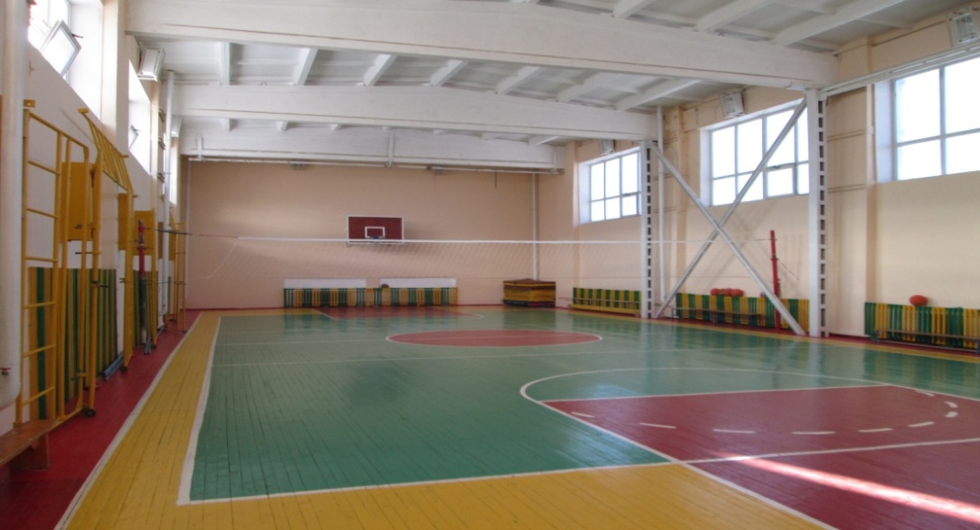
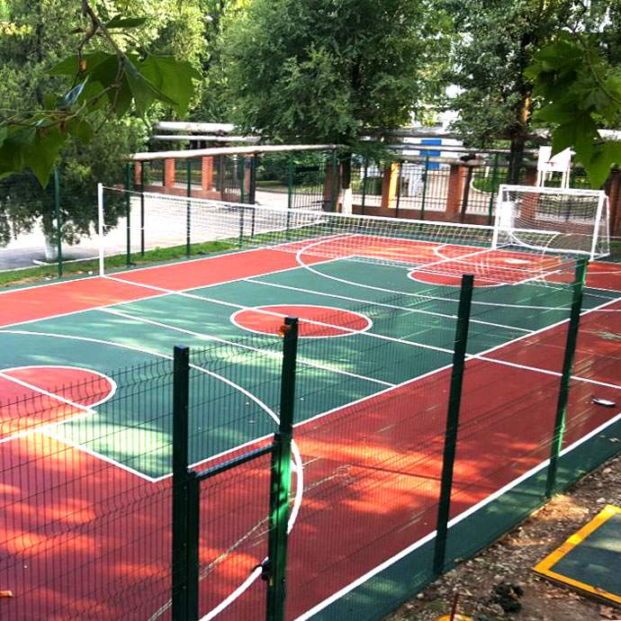
Участие в государственной программе «Развитие образования» на 2013-2020 годы
Всего 6,9 млн. рублей
федеральный,краевой бюджет
6,3 млн.рублей
бюджет муниципального района
0,6 млн.рублей
Создание в общеобразовательных организациях, расположенных в сельской местности, условий для занятий физической культурой и спортом
22

Slide 23
Сведения о просроченной задолженности бюджета тыс.рублей
Просроченная кредиторская, дебиторская задолженность | 01.01.2018
 | 0
Объем задолженности муниципальных учреждений по налогам во все уровни бюджетов
На 01.01.2017 | На 01.01.2018
0 | 0,2

Slide 24
Муниципальный долг
На начало года, тыс.рублей | На конец года, тыс.рублей
- | -
Кредиты кредитных организаций в валюте Российской Федерации
-
Бюджетные кредиты, привлеченные в бюджет Суксунского района от других бюджетов бюджетной системы Российской Федерации
-

Slide 25
Размещение муниципальных заказов на закупки товаров, работ, услуг в 2016 году
Количество проведенных муниципальных закупок (лотов) по всем способам закупок – 1311
Количество заключенных контрактов (договоров)- 1291
Стоимость лотов выставленная на конкурсы и др. способы закупок – 183 535 тыс. рублей. Стоимость контрактов (договоров) заключенная по итогам процедур 169 905 тыс. рублей.
Экономия средств – 3 774 тыс. рублей, в т. ч. 2442 тыс. рублей по аукционам; 883,0 тыс.рублей по запросам котировок; 449 тыс. рублей открытый конкурс;
закупки у субъектов малого предпринимательства - 10,9 % .
29

Slide 26
Выполнение показателей Cоглашения, заключаемых с высокодотационными МО
Показатели | 2017 год план | 2017 год факт
Просроченная дебиторская задолженность казенных учреждений по консолидированному бюджету МР * | 0 | 0
Просроченная кредиторская задолженность казенных учреждений по заработной плате и начислениям, по выплатам на социальную поддержку населения, по оплате коммунальных услуг по консолидированному бюджету МР (ГО)* | 0 | 0
Объем налоговых и неналоговых доходов консолидированного бюджета МР (ГО) на первое число отчетного периода (факт)**** | Рост от прошлого года (87 675,6) | 92 097,0
Размер дефицита, утвержденный решением о бюджете муниципального района | ≤5 % | 0,0%
Размер дефицита бюджета по данным годового отчета об исполнении бюджета (факт) | ≤5 % | 0,0%
Предельный объем муниципального долга по бюджету муниципального района, установленный решением о бюджете на первое число отчетного периода | ≤50 % | 2,25%
Муниципальный долг по бюджету МР (ГО) на первое число отчетного периода (факт) | ≤50 % | 0
Расходы на обслуживание муниципального долга, утвержденные решением о бюджете на первое число отчетного периода | ≤15 % | 0
Расходы на обслуживание муниципального долга по данным годового отчета об исполнении бюджета (факт) | ≤15 % | 0
Объем задолженности в бюджеты различных уровней муниципальных учреждений по консолидированному бюджету, тыс.рублей | 0 | 0,2
31

Slide 27
Прозрачность бюджетного процесса
Наименование показателя | Ссылка на электронный документ, страницу, содержащие необходимую информацию
1 | 2
Размещение на официальном сайте органа местного самоуправления решения о бюджете муниципального района | http://suksun.ru/Organy-vlasti/Zemskoje-sobranije/reshenija_zemskogo_sobranija/2016/12/Решение ЗС от 22.12.2016г. № 286 "О бюджете Суксунского муниципального района на 2017 год и на плановый период 2018 и 2019 годов"
Размещение на официальном сайте основных параметров местных бюджетов в формате "Бюджет для граждан» | http://suksun.ru/Organy-vlasti/budzhet_rajona/budet_dla_grazhdan/2017/2/
Размещение на официальном сайте информационных сообщений для граждан о проведении публичных слушаний по проекту решения о бюджете МР на очередной финансовый год и плановый период (на 2016 год) | http://suksun.ru/Organy-vlasti/Zemskoje-sobranije/reshenija_zemskogo_sobranija/2016/11/Решение Земского собрания Суксунского муниципального района от 24.11.2016 г. № 280

Slide 28
Благодарю за внимание!
34

